Slide 1
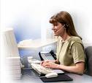
INTRODUCCIÓN
En la actualidad las empresas se apoyan fuertemente en diferentes herramientas a fin de facilitar la manera en que se realiza su trabajo y al mismo tiempo incrementar los niveles de desempeño y productividad. La oficina en nuestros días debe ser más dinámica y no estar limitada a horarios ni lugares.

